Slide 1
WAVEDUINO: Medidor de olas basado en Arduino
Presentación de PFC
David Huertas Ruiz

Slide 2
CONTENIDO
Introducción
Hardware
Software
MATLAB:
Offsets, ganancias.
Orientación
Posición
Interfaz
Mediciones
Presupuesto
Resumen
Conclusiones

Slide 3
CONTENIDO
INTRODUCCIÓN
Hardware
Software
MATLAB:
Offsets, ganancias.
Orientación
Posición
Interfaz
Mediciones
Presupuesto
Resumen
Conclusiones

Slide 4
1. INTRODUCCIÓN
Medidor de olas basado en tecnología Arduino:
Hardware libre
Software libre
IDE
Acelerómetro, giróscopo
Dispositivo wireless

Slide 5
CONTENIDO
Introducción
HARDWARE
Software
MATLAB:
Offsets, ganancias.
Orientación
Posición
Interfaz
Mediciones
Presupuesto
Resumen
Conclusiones

Slide 6
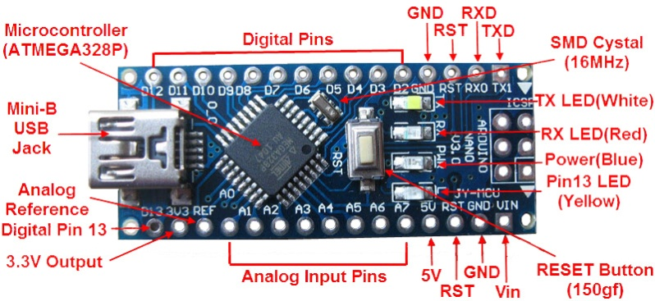
ARDUINO NANO

Slide 7
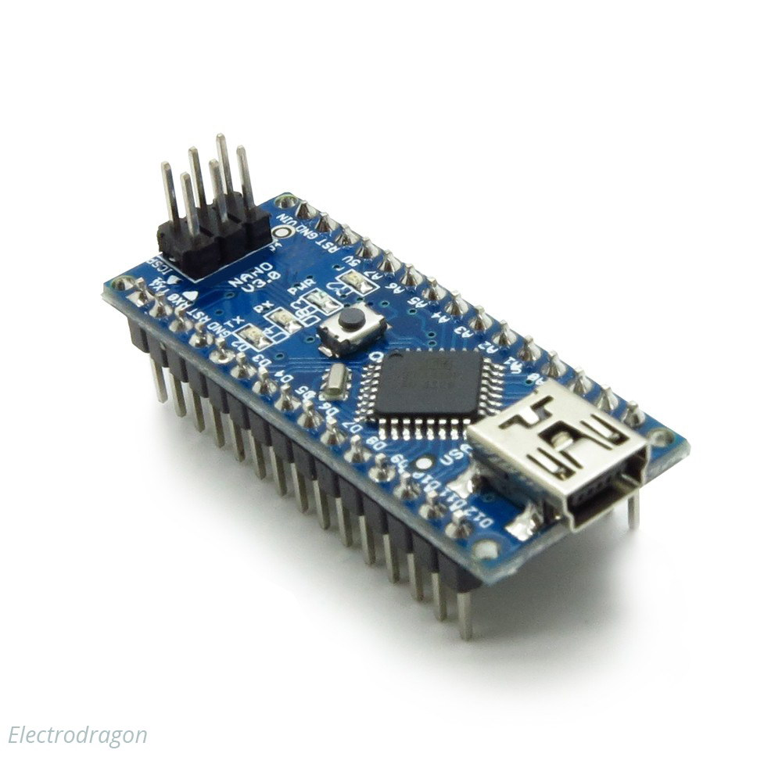
ARDUINO NANO

Slide 8
ARDUINO NANO
Microcontrolador | ATmega328
Tensión de Operación (nivel lógico) | 5 V
Tensión de Entrada (recomendado) | 7-12 V
Tensión de Entrada (límites) | 6-20 V
Pines E/S Digitales | 14 (de los cuales 6 proveen de salida PWM)
EntradasAnalógicas | 8
Corriente máx por cada PIN de E/S | 40 mA
Memoria Flash | 32 KB (ATmega328) de los cuales 2KB son usados por el bootloader
SRAM | 2 KB (ATmega328)
EEPROM | 1 KB (ATmega328)
Frecuencia de reloj | 16 MHz
Dimensiones | 18,5mm x 43.2mm

Slide 9
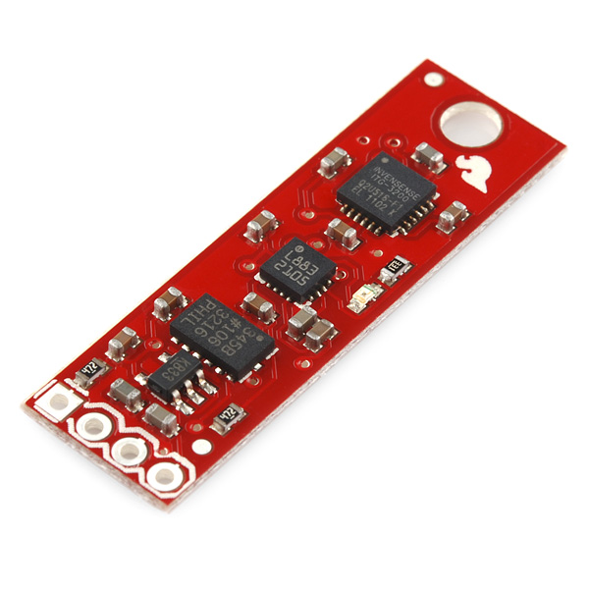
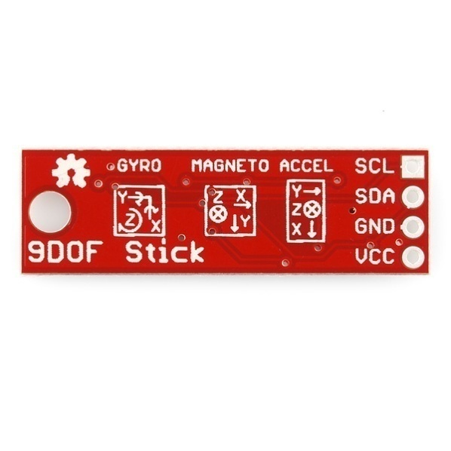
IMU SENSOR STICK 9 DOF
Acelerómetro ADXL345
Giróscopo ITG3200
Magnetoscopio HMC5883L
COMUNICACIÓN I²C: 2 canales
SDA (Serial DAta)
SCL (Serial CLock)
Tensión de funcionamiento: 3’3V

Slide 10
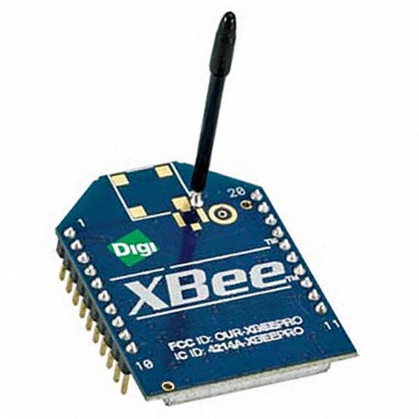
DOS MÓDULOS XBEE

Slide 11
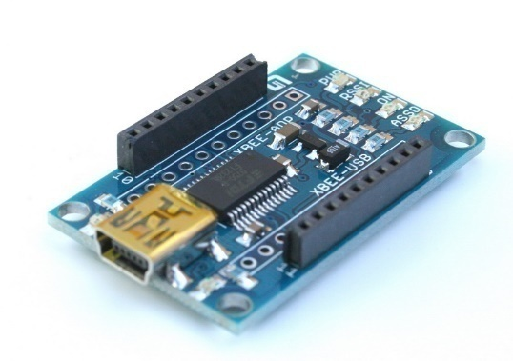
XBEE USB ADAPTER

Slide 12
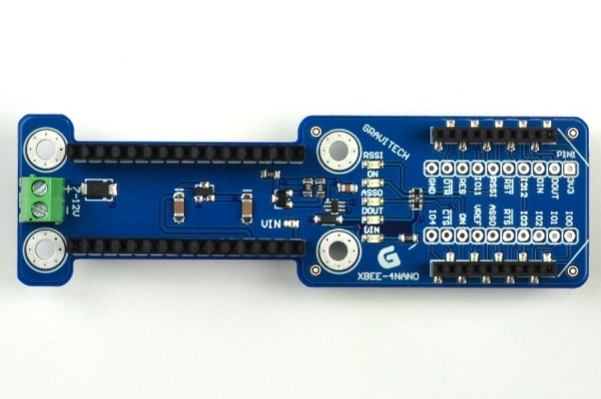
XBEE ADD ON FOR NANO

Slide 13
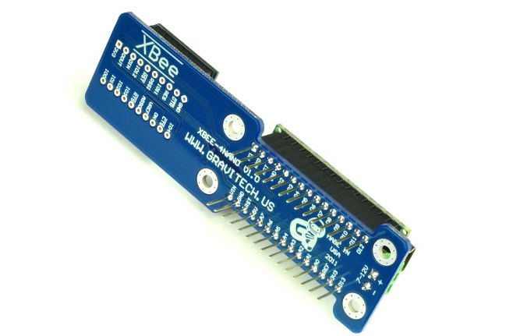
XBEE ADD ON FOR NANO

Slide 14
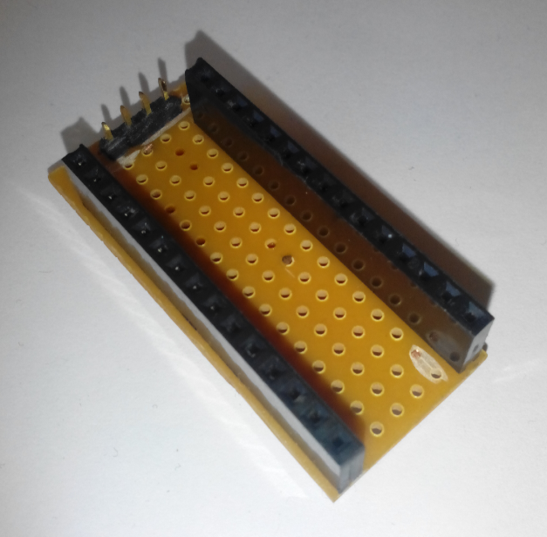
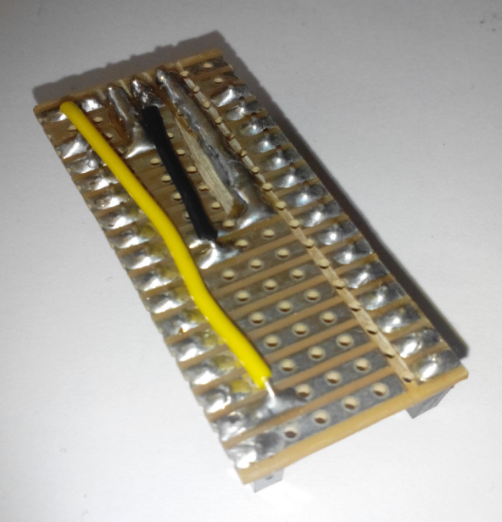
PCB DE CONEXIÓN IMU - NANO

Slide 15
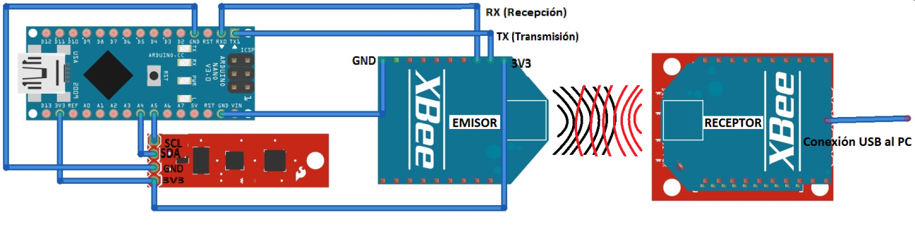
CONEXIÓN DISPOSITIVOS

Slide 16
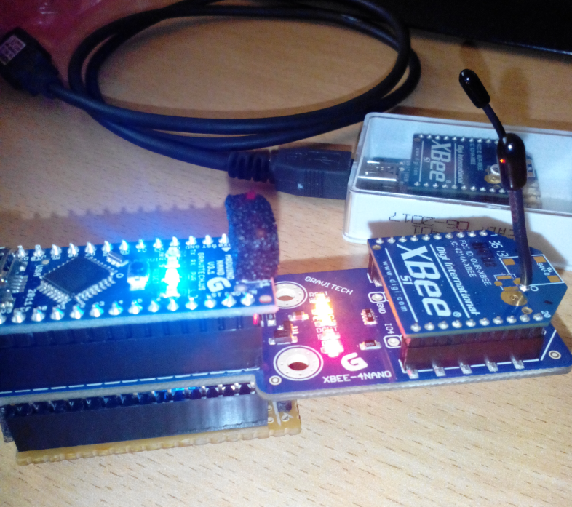
CONEXIÓN DISPOSITIVOS

Slide 17
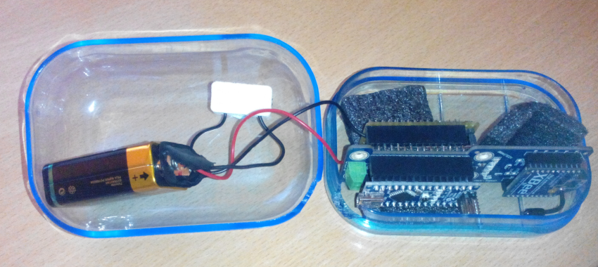
CONEXIÓN DISPOSITIVOS

Slide 18
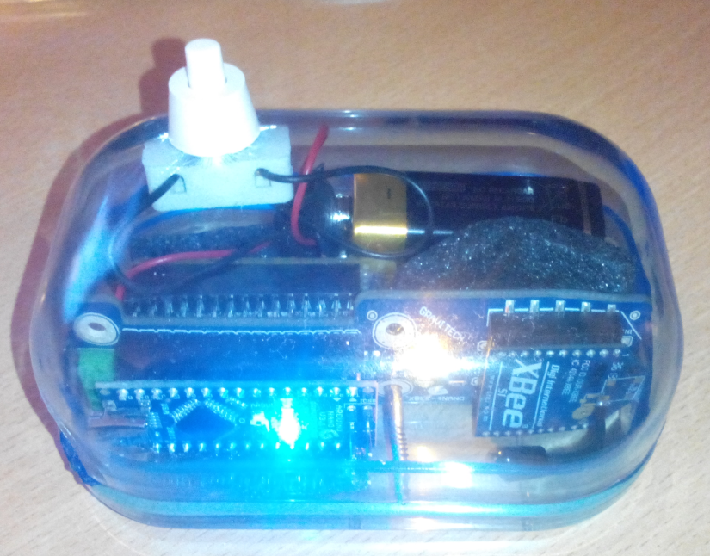
CONEXIÓN DISPOSITIVOS

Slide 19
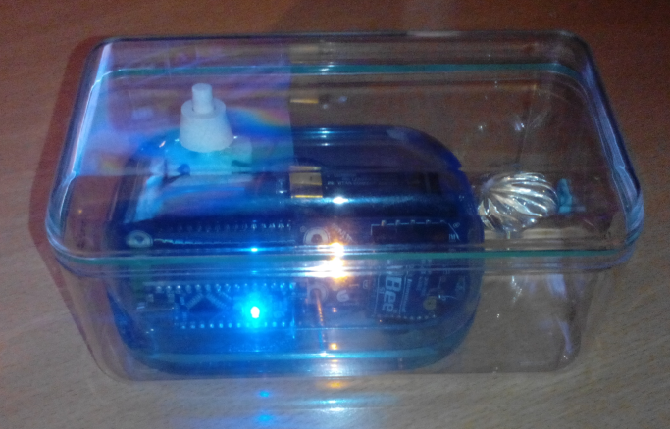
CONEXIÓN DISPOSITIVOS

Slide 20
CONTENIDO
Introducción
Hardware
SOFTWARE
MATLAB:
Offsets, ganancias.
Orientación
Posición
Interfaz
Mediciones
Presupuesto
Resumen
Conclusiones

Slide 21
Arduino como lenguaje de programación (basado en C)
Leer IMU: Direcciones hexadecimales de Registros
El programa volcado en Arduino Nano:
Inicializa los registros, aplicando la configuración inicial
Accede a los registros pertinentes para leer los datos de los sensores
Realiza su envío hacia el Módulo Xbee emisor

Slide 22
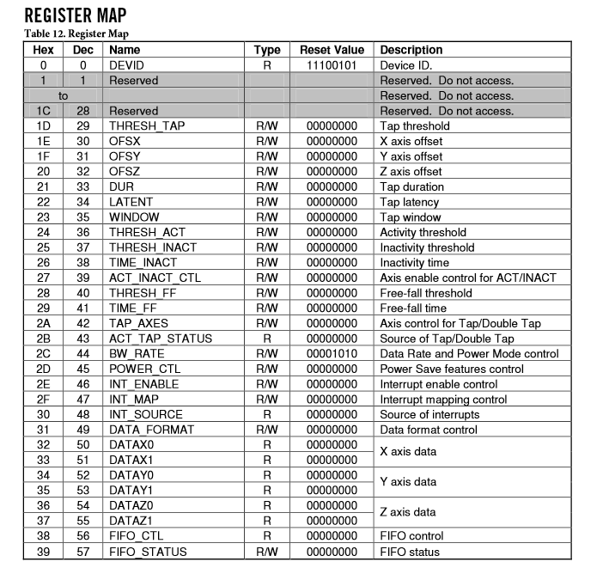
Mapa de registros del ADXL345

Slide 23
Mapa de registros del ADXL345

Slide 24
CONTENIDO
Introducción
Hardware
Software
MATLAB:
Offsets, ganancias.
Orientación
Posición
Interfaz
Mediciones
Presupuesto
Resumen
Conclusiones

Slide 25
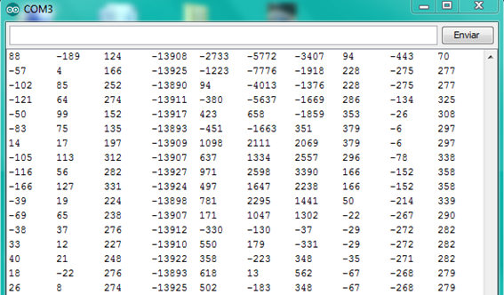
Ax Ay Az temp Gx Gy Gz Mx My Mz

Slide 26
Offsets y ganancias: ADXL345
Rango: ±2g
Intervalo de valores: (-511, 512)
Ganancia: 256 = 1g = 9.81 m/s²
Offset: Restar media valores calibrado

Slide 27
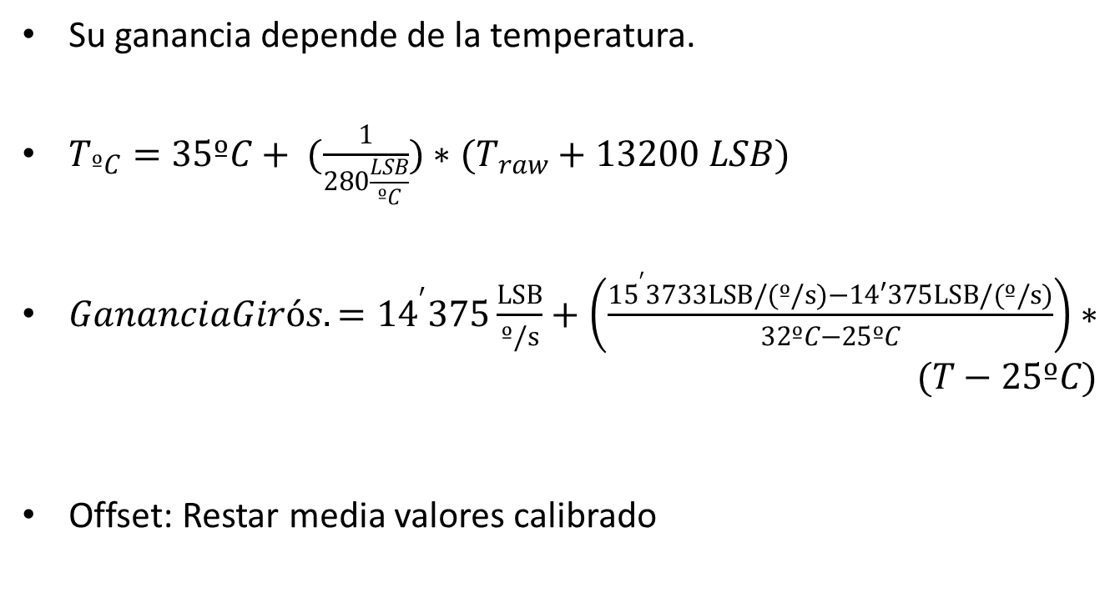
Offsets y ganancias: ITG3200
Su ganancia depende de la temperatura.
$T_{ºC}=35ºC+ (\frac{1}{280\frac{LSB}{ºC}})∗(T_{raw}+13200 LSB)$
$GananciaGirós.={14}^{′}375\frac{LSB}{º/s}+\left(\frac{{15}^{′}3733LSB/(º/s)−14′375LSB/(º/s)}{32ºC−25ºC}\right)∗ (T−25ºC)$
Offset: Restar media valores calibrado

Slide 28
CONTENIDO
Introducción
Hardware
Software
MATLAB:
Offsets, ganancias.
Orientación
Posición
Interfaz
Mediciones
Presupuesto
Resumen
Conclusiones

Slide 29
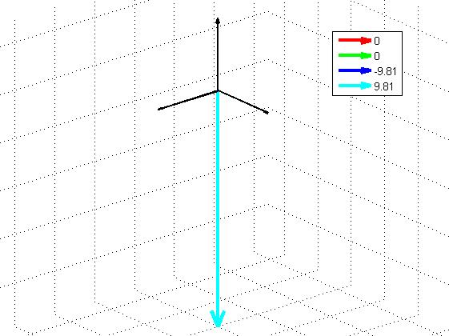
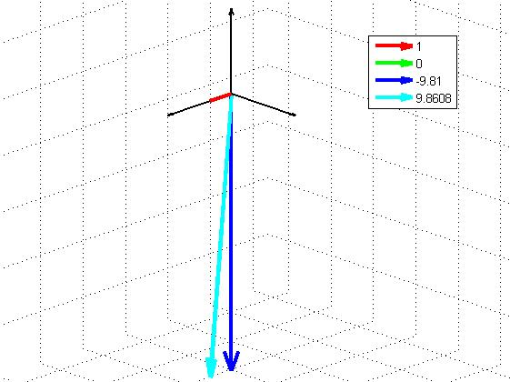
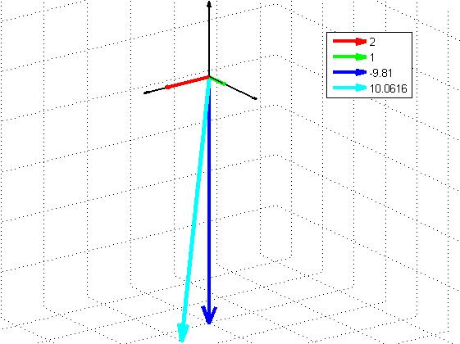
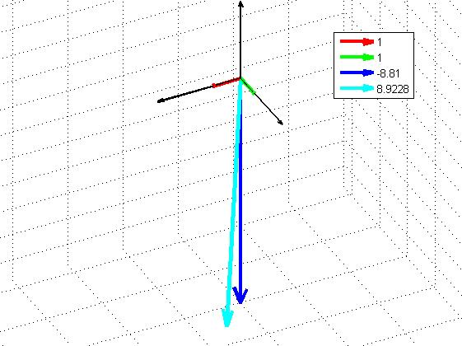
Orientación: AHRS
Podríamos medir la orientación basándonos en la dirección de la aceleración total
Estaríamos despreciando las aceleraciones adicionales

Slide 30
Orientación: AHRS
La solución está en un código de estimación y corrección que estabilice la orientación medida en el acelerómetro mediante los giros obtenidos por el giroscopio.

Slide 31
Orientación: AHRS
Se procede a normalizar los datos del acelerómetro:
Accelerometer = Accelerometer / norm(Accelerometer);
Calculamos el error entre la estimación y la medición de la dirección de la gravedad, siendo éste el resultado del producto vectorial entre la medición del acelerómetro y la del cuaternion en el paso anterior:
v = [2*(obj.q(2)*obj.q(4) - obj.q(1)*obj.q(3))
2*(obj.q(1)*obj.q(2) + obj.q(3)*obj.q(4))
obj.q(1)^2 - obj.q(2)^2 - obj.q(3)^2 + obj.q(4)^2];
error = cross(v, Accelerometer');
Dicho error se suma al error de integración acumulado:
obj.IntError = obj.IntError + error;

Slide 32
Orientación: AHRS
Restamos a los datos medidos por el giróscopo el error medido en este paso y el que se obtuviera en la medición anterior. Pero no se restan en la misma medida, Kp y Ki son las constantes que amplían y/o reducen el error de este paso y del paso anterior en función de la exactitud de la medición actual:
Ref = Gyroscope - (obj.Kp*error + obj.Ki*obj.IntError)';
Calculamos el cambio en el cuaternión del paso anterior a este, integrándolo, normalizándolo y conjugándolo para obtener en forma de cuaternión la posición final del IMU:
pDot = 0.5 * obj.quaternProd(obj.q, [0 Ref(1) Ref(2) Ref(3)]);
obj.q = obj.q + pDot * obj.SamplePeriod;
obj.q = obj.q / norm(obj.q);
obj.Quaternion = obj.quaternConj(obj.q);

Slide 33
CONTENIDO
Introducción
Hardware
Software
MATLAB:
Offsets, ganancias.
Orientación
Posición
Interfaz
Mediciones
Presupuesto
Resumen
Conclusiones

Slide 34
%% DETECTAR ACELERACIONES NULAS
% Busca las aceleraciones cercanas al cero (dentro del umbral de
% aceleración nula), y crea una variable lógica que avisa de si el muestreo
% está o no en la zona del umbral
% Cálculo del módulo de la aceleración
ac_mod = sqrt(ax.*ax + ay.*ay + az.*az);
% Filtro Paso Alto a la aceleración
frecCorte = 0.001;
[b, a] = butter(1, (2*frecCorte)/(1/dt), 'high');
ac_modFilt = filtfilt(b, a, ac_mod);
% Cálculo del valor absoluto de la aceleración filtrada
ac_modFilt = abs(ac_modFilt);
% Filtro Paso Bajo a la aceleración
frecCorte = 5;
[b, a] = butter(1, (2*frecCorte)/(1/dt), 'low');
ac_modFilt = filtfilt(b, a, ac_modFilt);
% Detección de los datos por debajo del umbral
ac_umbral = mean(ac_modFilt) + std(ac_modFilt);

Slide 35
%Eliminar errores en giroscopio:
for i=1:n-1
if((abs(gx(i+1)-gx(i))>500) || isnan(gx(i)))
gx(i+1)=gx(i);
end
if((abs(gy(i+1)-gy(i))>500) || isnan(gz(i)))
gy(i+1)=gy(i);
end
if((abs(gz(i+1)-gz(i))>500) || isnan(gz(i)))
gz(i+1)=gz(i);
end
end
%Eliminar errores en acelerómetro:
for i=1:n-1
if((abs(ax(i+1)-ax(i))>20) || isnan(ax(i)))
ax(i+1)=ax(i);
end
if((abs(ay(i+1)-ay(i))>20) || isnan(ay(i)))
ay(i+1)=ay(i);
end
if((abs(az(i+1)-az(i))>20) || isnan(az(i)))
az(i+1)=az(i);
end
if(norm([ax(i) ay(i) az(i)])==0)
ax(i)=ax(i+1);
ay(i)=ay(i+1);
az(i)=az(i+1);
end
end

Slide 36
%% CALCULAR ORIENTACIÓN
quat = zeros(length(tiempo), 4);
AHRSalgorithm = AHRS('SamplePeriod', 1/256, 'Kp', 1, 'KpInit', 1);
% Orientación de todos los datos
for t = 1:length(tiempo)
if(umbral(t))
AHRSalgorithm.Kp = 0.5;
else
AHRSalgorithm.Kp = 0;
end
AHRSalgorithm.UpdateIMU(deg2rad([gx(t) gy(t) gz(t)]), [ax(t) ay(t)...az(t)]);
quat(t,:) = AHRSalgorithm.Quaternion;
end
%% CALCULAR ACELERACIONES DE TRASLACIÓN EN EJES ABSOLUTOS
% Aplicar rotación por cuaterniones
acel = quaternRotate([ax ay az], quaternConj(quat));
% Convertir a m/s²
acel = acel * 9.81;
% Sustraer la gravedad de la aceleración en z
acel(:,3) = acel(:,3) - 9.81;

Slide 37
% Integrar la aceleración para obtener la velocidad. Iguala a cero los
% valores situados por debajo del umbral de aceleración nula.
vel = zeros(size(acel));
for t = 2:length(vel)
vel(t,:) = vel(t-1,:) + acel(t,:) * dt;
if(umbral(t) == 1)
vel(t,:) = [0 0 0];
end
end
% Calcular el error de integración de las velocidades tras el umbral
errorVel = zeros(size(vel));
inicioUmbral = find([0; diff(umbral)] == -1);
finUmbral = find([0; diff(umbral)] == 1);
for i = 1:numel(finUmbral)
errorEstim = vel(finUmbral(i)-1, :) /...
(finUmbral(i) - inicioUmbral(i));
enum = 1:(finUmbral(i) - inicioUmbral(i));
error = [enum'*errorEstim(1) enum'*errorEstim(2) enum'*errorEstim(3)];
errorVel(inicioUmbral(i):finUmbral(i)-1, :) = error;
end
% Eliminar el error de integración
vel = vel - errorVel;

Slide 38
% Integrar la velocidad para obtener la posición
pos = zeros(size(vel));
for t = 2:length(pos)
pos(t,:) = pos(t-1,:) + vel(t,:) * dt;
end
% Aplica un filtro de paso alto para eliminar el error. Ésto hace que
% siempre que se quede quieto se desplace lentamente hacia el origen.
% El filtro de paso alto se aplica con mayor frecuencia de corte en la
% dirección vertical que en las horizontales, ya que el error de
% integración es distinto en ambas direcciones:
orden = 1;
frecCorte = 0.1;
[b, a] = butter(orden, (2*frecCorte)/(1/dt), 'high');
posHP(:,1:2) = filtfilt(b, a, pos(:,1:2));
orden = 1;
frecCorte = 0.5;
[b, a] = butter(orden, (2*frecCorte)/(1/dt), 'high');
posHP(:,3) = filtfilt(b, a, pos(:,3));
Los filtros de paso alto están orientados al seguimiento del dispositivo orientado a la medición de olas, cualquier movimiento que se salga de oscilaciones verticales y desplazamientos lentos horizontales no serán bien procesados.

Slide 39
En resumen, el código de MATLAB realiza:
Recogida de datos
Obtención y aplicación de ganancias y offsets
Detección de aceleraciones umbral
Reducción de errores en la lectura de datos
Transformación de aceleraciones a ejes absolutos
Integración de aceleraciones para obtener velocidades (con corrección de errores)
Integración de velocidades para obtener posiciones (con filtros HP para suprimir el error de integración)

Slide 40
CONTENIDO
Introducción
Hardware
Software
MATLAB:
Offsets, ganancias.
Orientación
Posición
INTERFAZ
Mediciones
Presupuesto
Resumen
Conclusiones

Slide 41
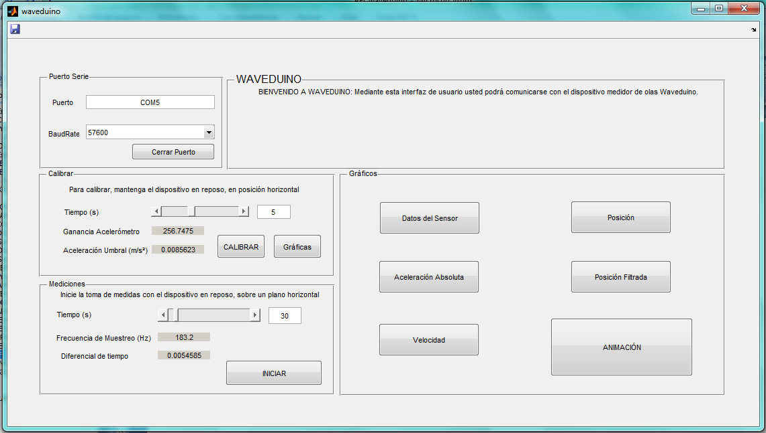

Slide 42
CONTENIDO
Introducción
Hardware
Software
MATLAB:
Offsets, ganancias.
Orientación
Posición
Interfaz
MEDICIONES
Presupuesto
Resumen
Conclusiones

Slide 43
CONTENIDO
Introducción
Hardware
Software
MATLAB:
Offsets, ganancias.
Orientación
Posición
Interfaz
Mediciones
PRESUPUESTO
Resumen
Conclusiones

Slide 44
NOMBRE | PRECIO (IVA INCLUIDO)
Arduino Nano Rev 3.0 | 46.50 €
IMU Sensor Stick 9DOF | 95.95 €
Módulo Xbee 802.15.4 Low Power Module (Emisor) | 18.40 €
Módulo Xbee 802.15.4 Low Power Module (Receptor) | 18.40 €
Xbee Add-on For Arduino Nano | 22.5 €
Xbee USB Adapter | 27 €
Pilas 9V, Interruptor, Carcasas y Material para la PCB | 10€
Coste de Ingeniería: 30€/h, 420h de trabajo. | 12600 €
COSTE TOTAL DEL PROYECTO | 12838.75 €

Slide 45
CONTENIDO
Introducción
Hardware
Software
MATLAB:
Offsets, ganancias.
Orientación
Posición
Interfaz
Mediciones
Presupuesto
RESUMEN
Conclusiones

Slide 46
Repasamos el trabajo realizado y los conocimientos adquiridos:
Arduino (HL, SL, IDE)
Unidades de Medición Inercial (IMU) y demás periféricos para Arduino
Código AHRS para la orientación, basados en filtros de estimación y corrección
Códigos de integración (para aceleración y velocidad) y filtros de paso alto para eliminación de errores de integración
Uso del editos de interfaces de MATLAB (GUIDE) para el desarrollo de un programa con interfaz gráfica

Slide 47
CONTENIDO
Introducción
Hardware
Software
MATLAB:
Offsets, ganancias.
Orientación
Posición
Interfaz
Mediciones
Presupuesto
Resumen
CONCLUSIONES

Slide 48
Conclusiones finales:
Entender los microcontroladores Arduino, programar en C y MATLAB, empleo de GUIDE, son tareas fáciles.
El seguimiento de un dispositivo mediante IMU y AHRS es una tarea compleja y complicada. Debe ir acompañado de algoritmos que supongan el tipo de movimiento que va a tener el dispositivo.

Slide 49
Conclusiones finales:
Los errores que hemos tenido que corregir son dos: el cometido por el dispositivo (depende de las magnitudes medidas, temperatura…) y el error de integración (función del tiempo).
El coste del proyecto es principalmente el de las horas invertidas en él, ya que el material que empleamos es de bajo coste sin dejar de ser eficiente y profesional.

Slide 50
FIN
GRACIAS POR SU ATENCIÓN

